Slide 1
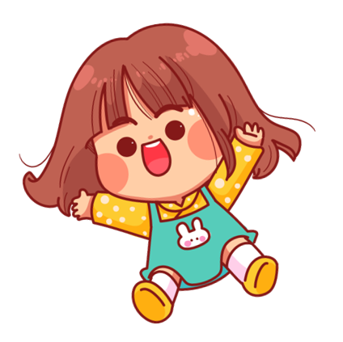
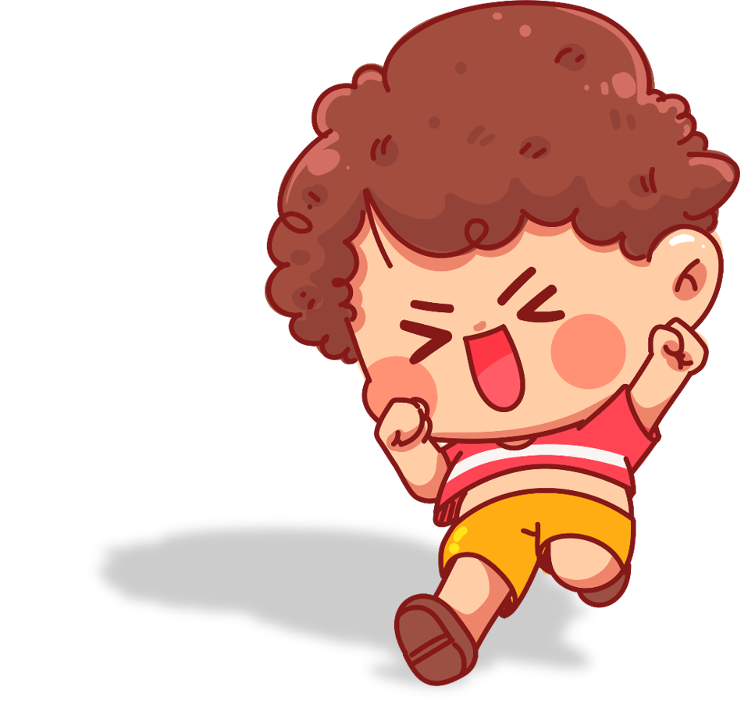
Bộ sách cánh diều
TOÁN 3
Luyện tập chung
Tiết 2

Slide 3
Hãy đọc số này
1 879
Một nghìn tám trăm bảy mươi chín

Slide 4
Hãy đọc số này
6 500
Sáu nghìn năm trăm

Slide 5
Hãy đọc số này
43 001
Bốn nghìn lẻ một

Slide 6
Hãy đọc số này
96 000
Chín mươi sáu nghìn

Slide 7
Thứ ... ngày ... tháng ... năm 20 ...
TOÁN 3
Luyện tập chung
Tiết 2

Slide 9
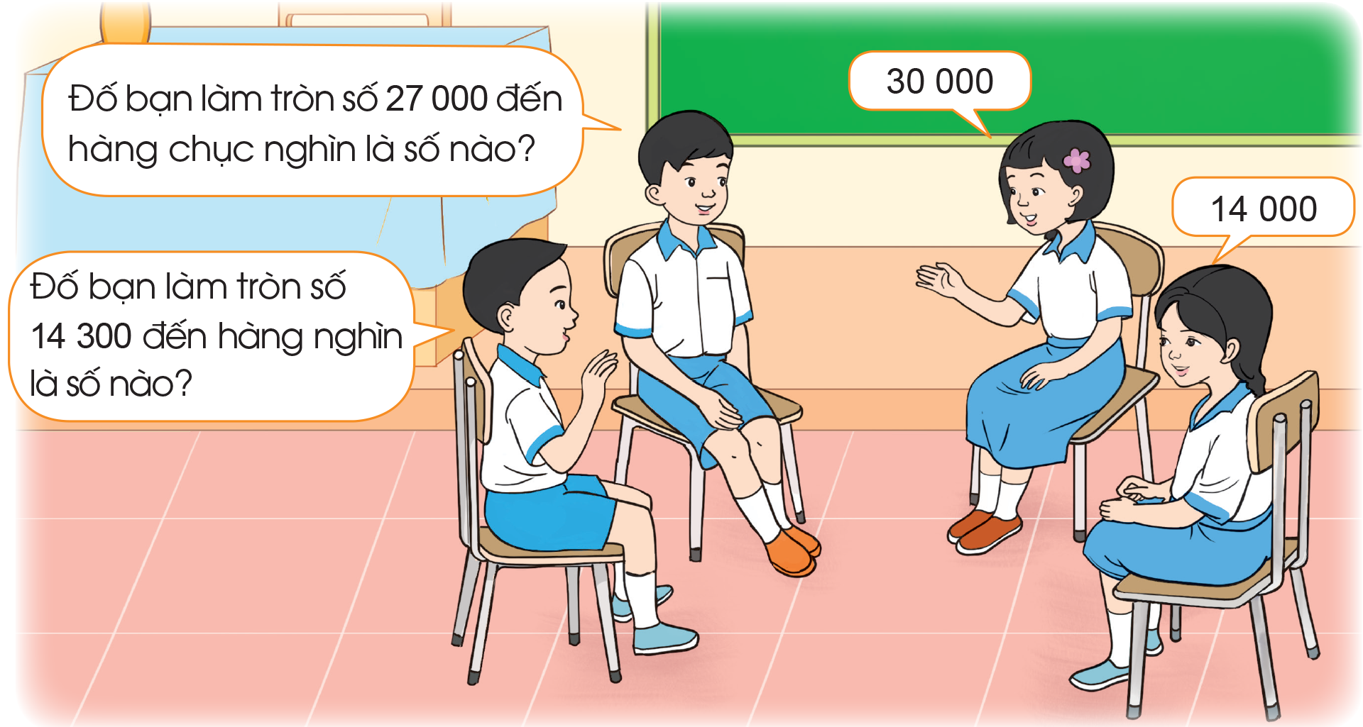
4
Thực hành: Làm tròn số đến hàng nghìn, hàng chục nghìn.

Slide 10
5
a) Câu nào đúng, câu nào sai?
A. OM, ON, OP, OQ là các bán chính của hình tròn tâm O.
B. MN, PQ là các đường kính của hình tròn tâm O.
C. HI là đường kính của hình tròn tâm O.

Slide 11
5
b) Dùng compa vẽ một đường tròn vào vở.
O

Slide 12
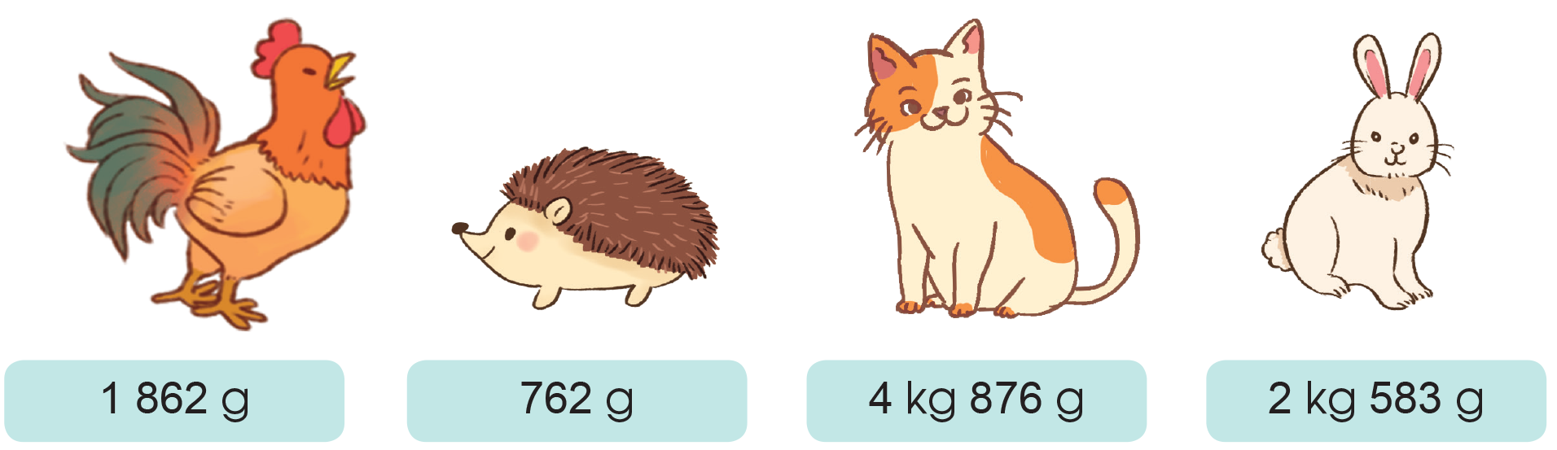
6
a) Đọc cân nặng của mỗi con vật sau với đơn vị gam rồi cho biết con nào nặng nhất.
Con mèo nặng nhất: 4 876 g

Slide 13
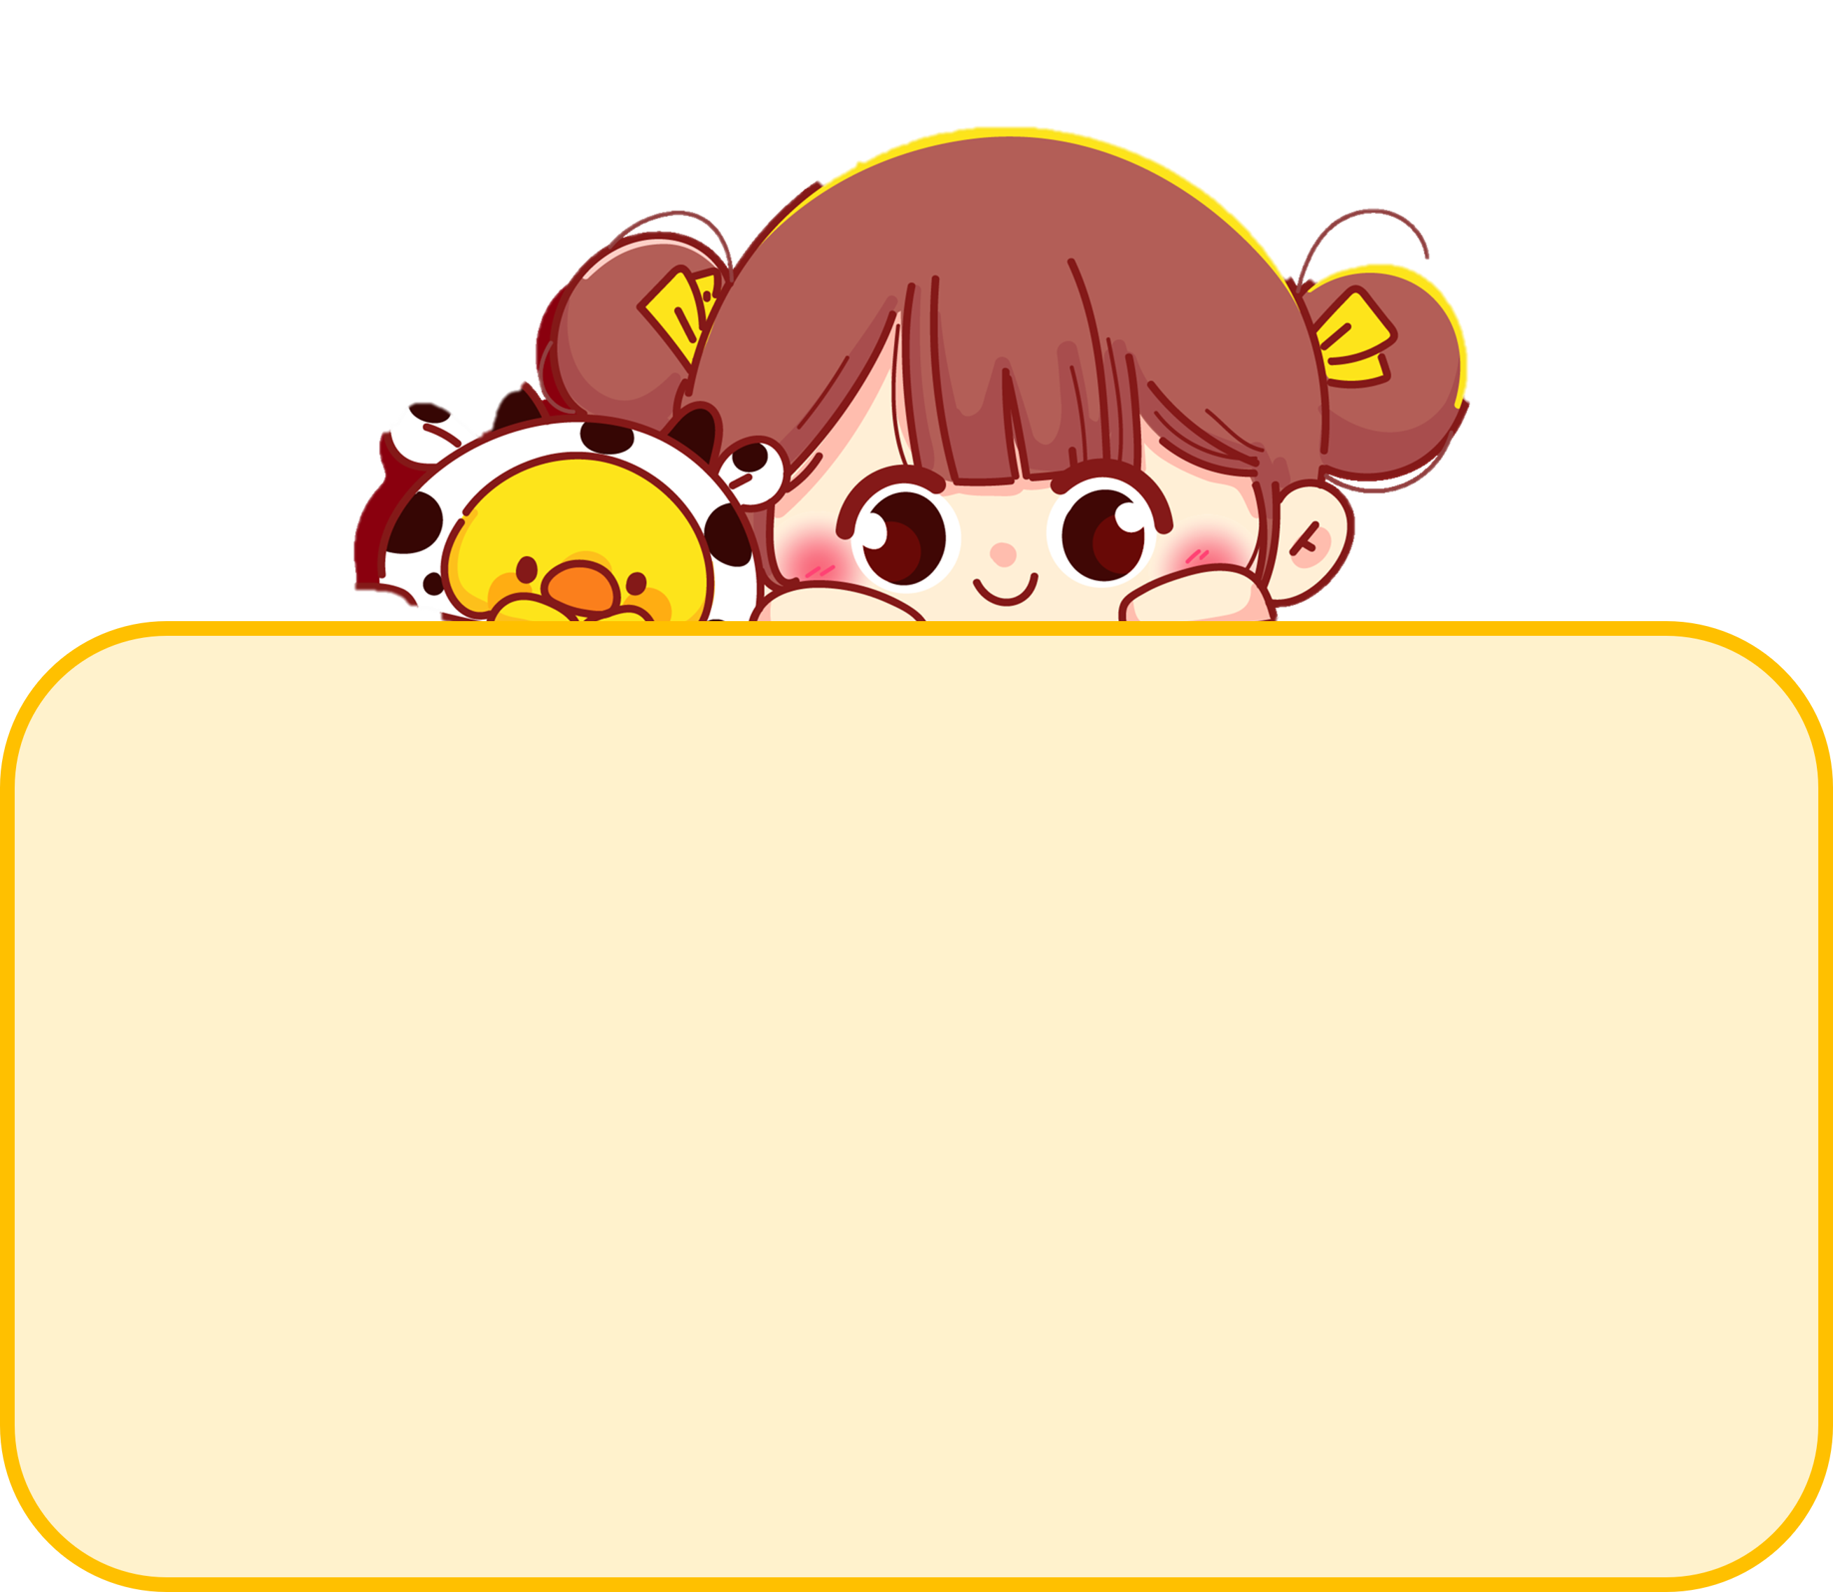
6
b) Kể một số tình huống thực tế sử dụng các số trong phạm vi 100 000.

Slide 15
